Slide 2


基于LLVM
Rust代码混淆设计与实现
赵 禅

Slide 3
为什么要做代码混淆？
如何做Rust代码混淆？
案例实践与性能结果
总结与下一步规划

Slide 4

为什么要做代码混淆？
应用场景：
加解密算法库
核心安全组件
可信执行环境等
Rust连续第7年成为其用户最喜欢的语言，越来越多的开发者都在使用Rust语言编写代码。
利用反编译工具能够挖掘：
敏感字符串
函数名
函数调用关系
控制流
利用混淆技术：
保护企业知识产权
增加逆向分析的时间成本，赢得更多对抗时间

Slide 5
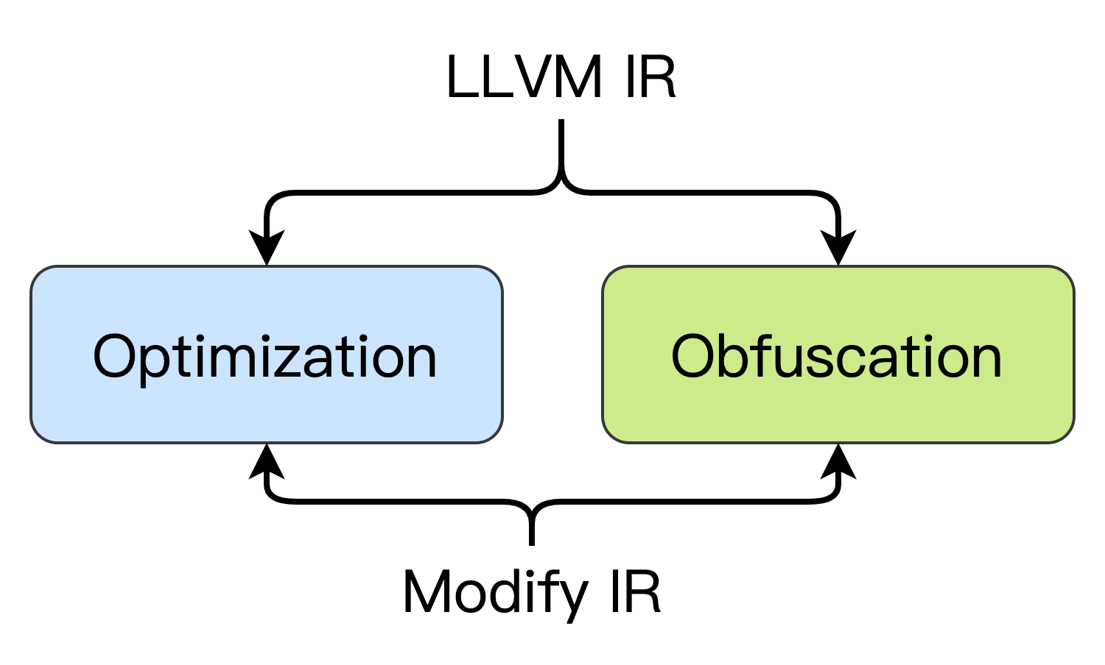
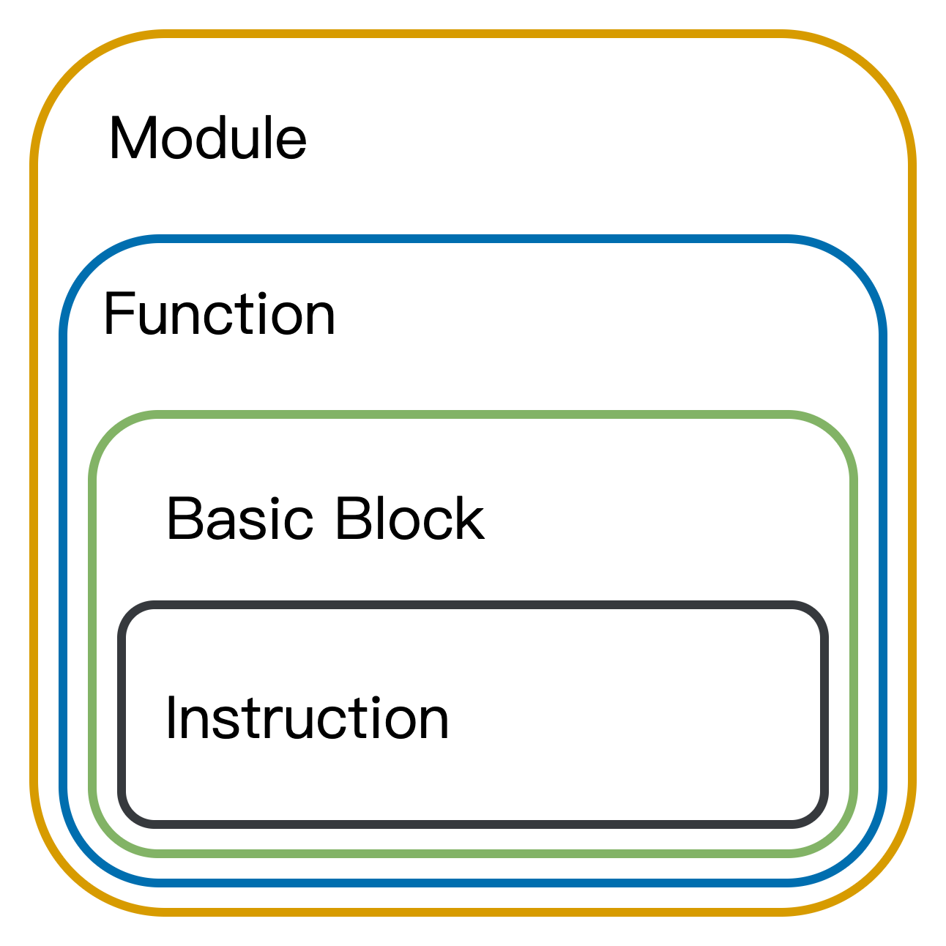
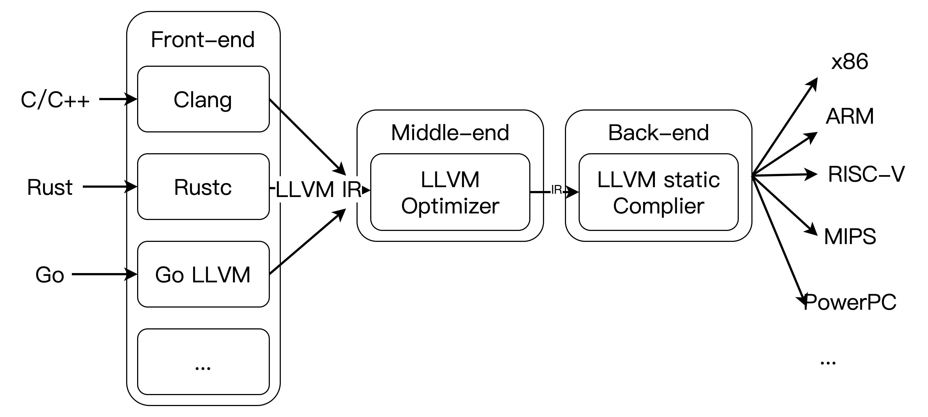
LLVM与LLVM IR
LLVM编译器架构
LLVM IR
修改IR应用场景
Intermediate Representation
Low Level Virtual Machine
低级表达式语言
一系列模块化的编译器组件和工具链
Optimizer = Obfuscator = LLVM Pass

Slide 6
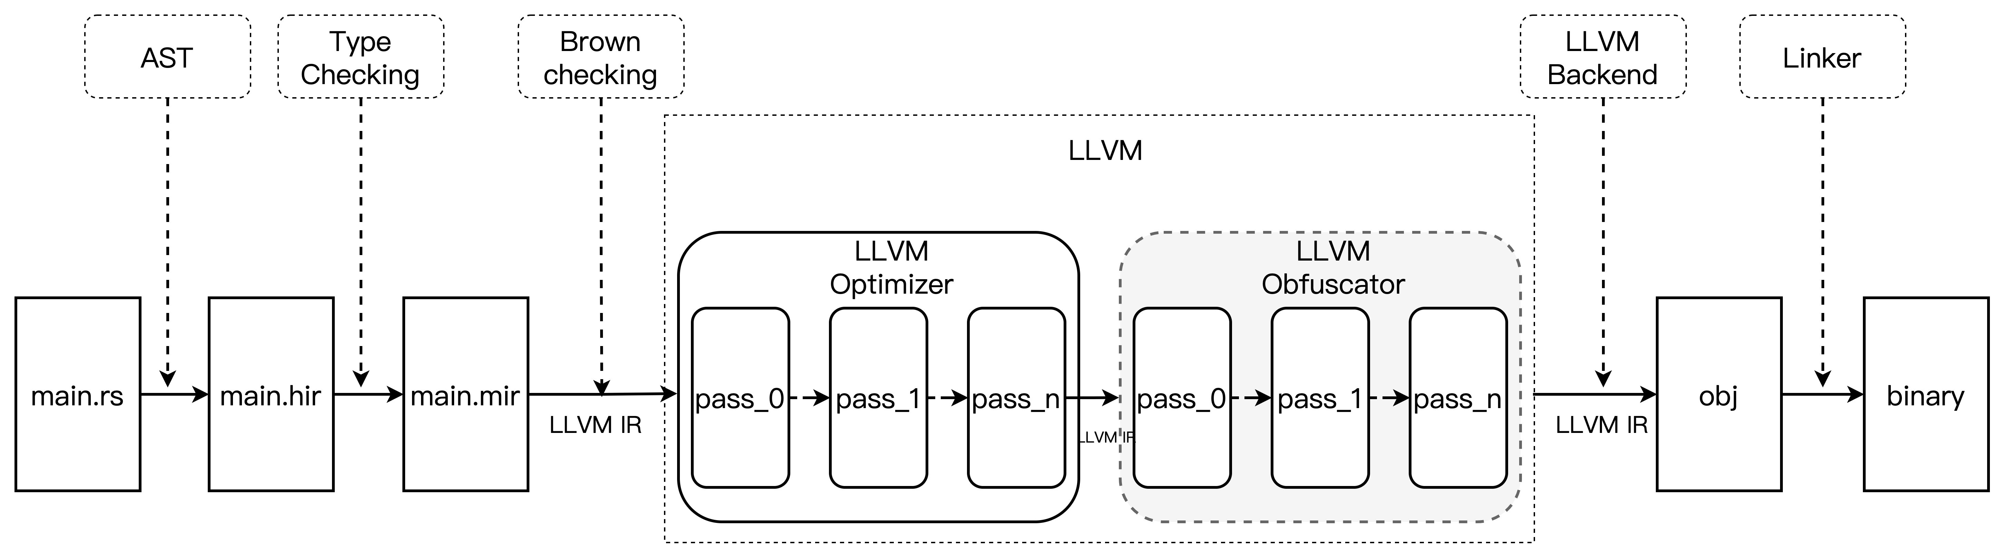
Rustc 编译源码过程
cargo是crates管理程序
rustc是编译rust源码的核心程序，并且使用LLVM或者Cranelift作为编译工具链的核心组件

Slide 7
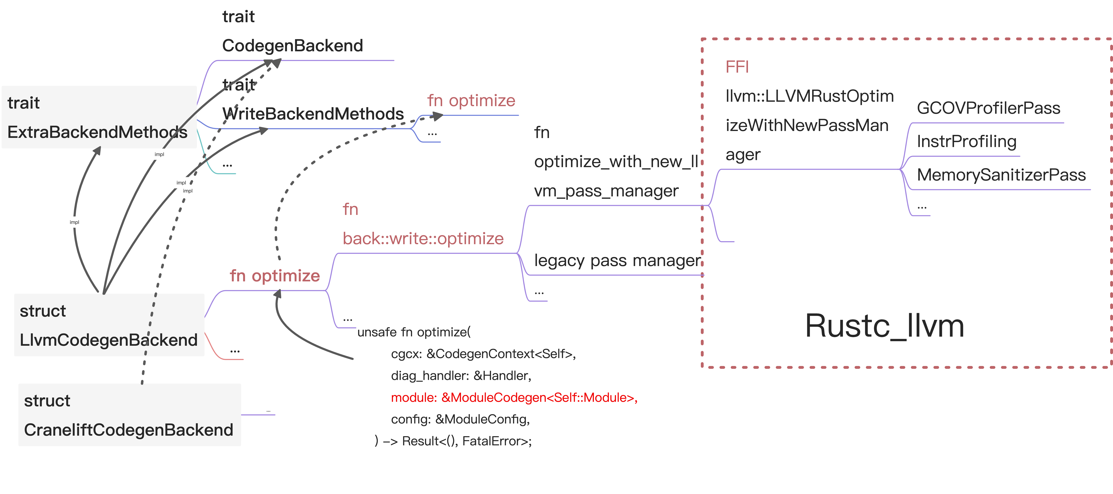
Optimizer in Rustc Codegen Backend

Slide 8
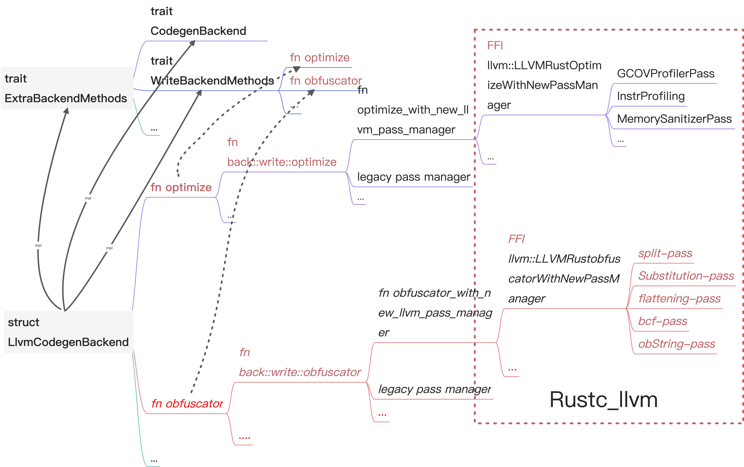
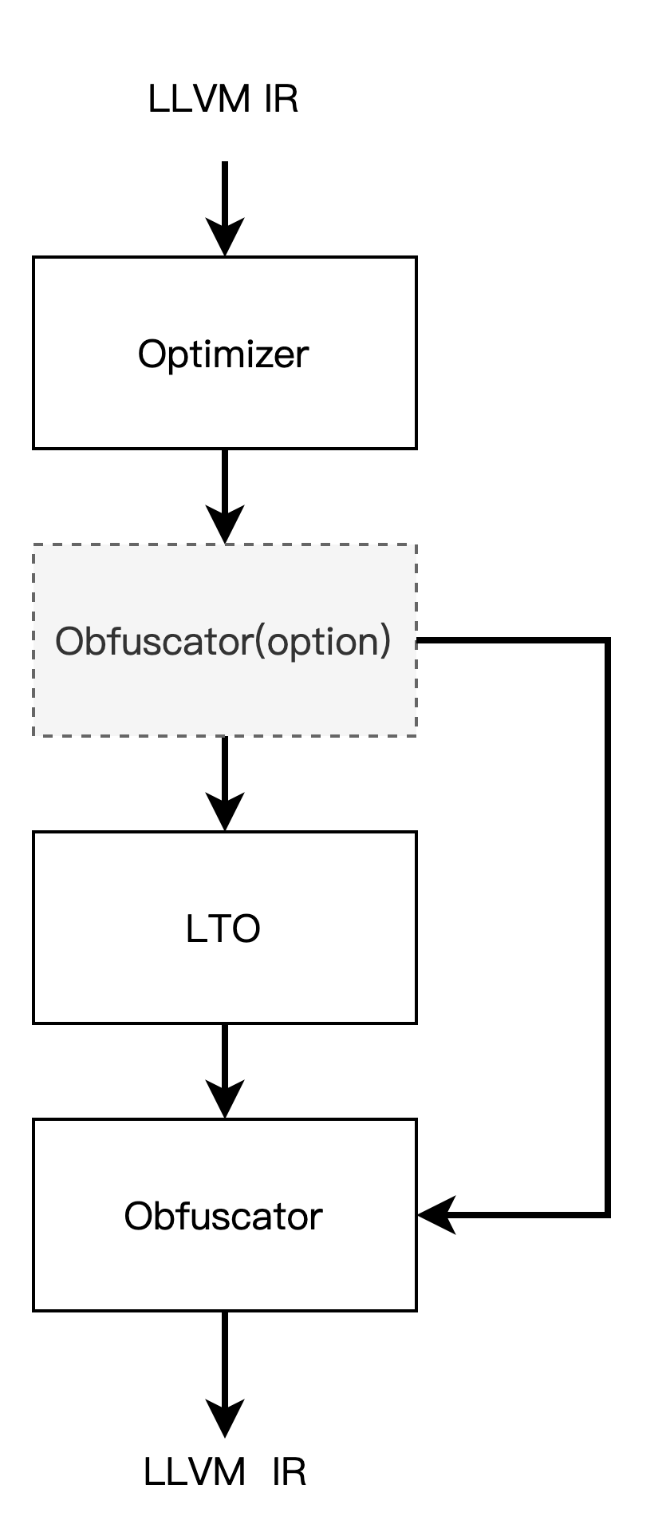
Obfuscator in Rustc Codegen Backend
LTO对混淆器的影响

Slide 9
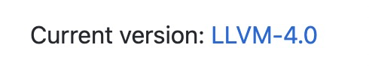
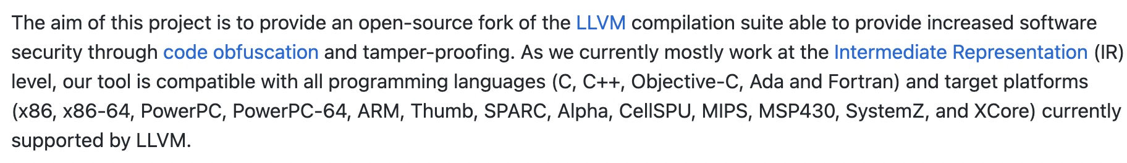
关于“obfuscator-llvm”
基于LLVM的开源代码混淆器（https://github.com/obfuscator-llvm），提供虚假控制流、指令替换、控制流平坦化等LLVM Pass。
需要解决的问题：
不支持new pass manager
不支持LLVM12、13
不兼容Rust代码混淆

Slide 10
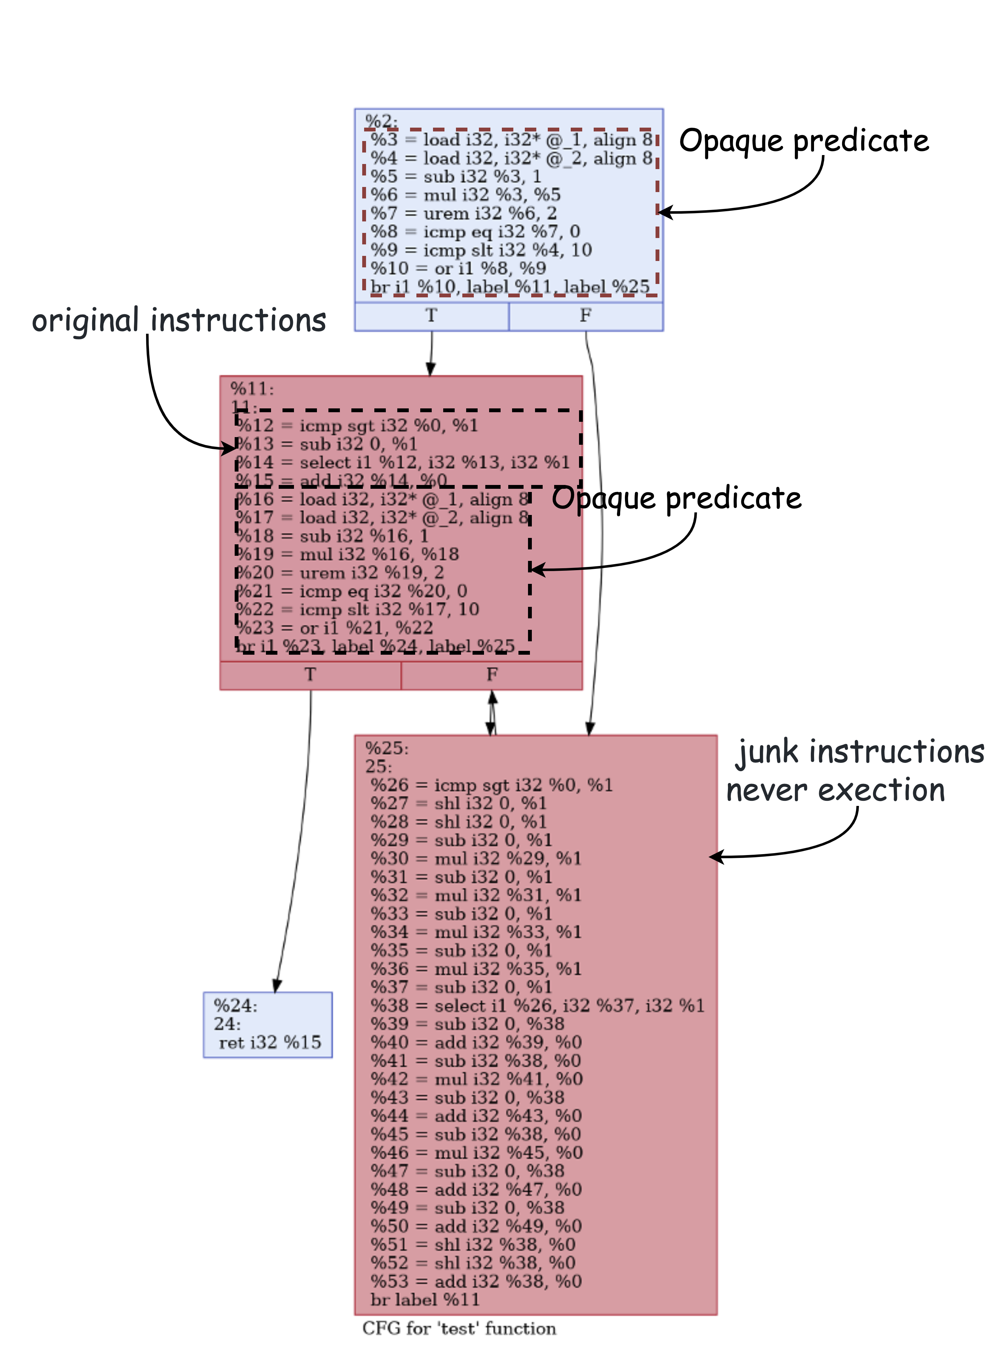
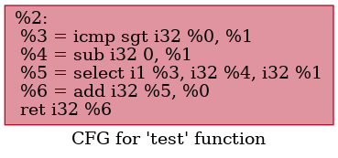
虚假控制流(Bogus Control Flow)
不透明谓词 (Opaque predicate)
y < 10 || x * (x + 1) % 2 == 0
描述
通过在当前basic block之前添加一个basic block来修改函数调用图。这个新的basic block包含一个不透明的谓词，然后有条件地跳转到原始basic block 。同时原始的basic block也被克隆并用随机选择的垃圾指令填充。
LLVM IR
BCF

Slide 11
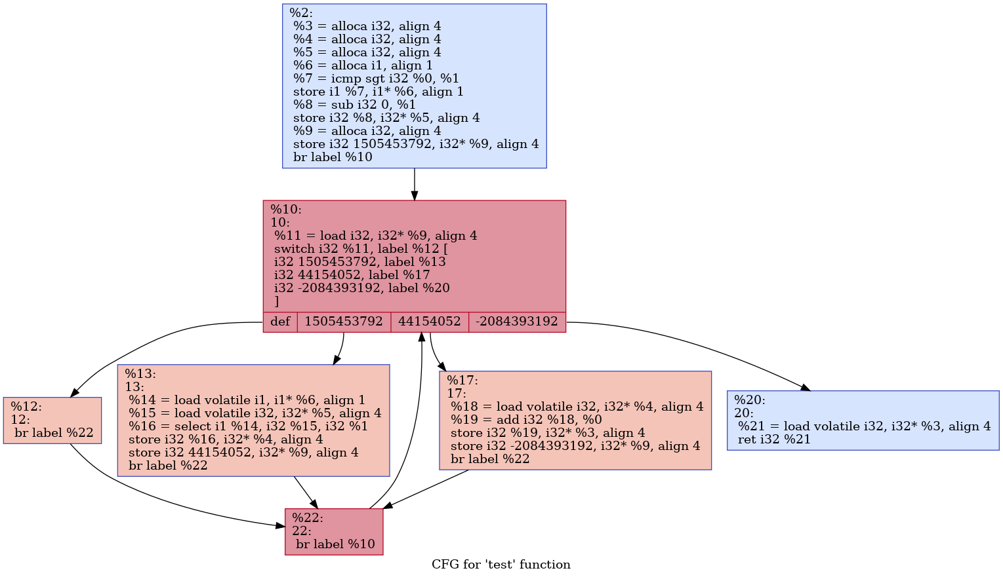
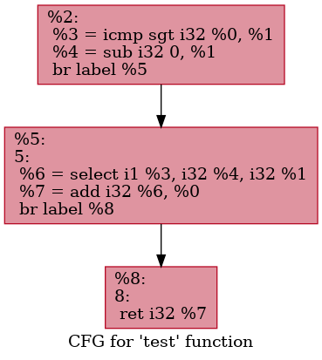
控制流平坦化(Control Flow Flattening)
描述
控制流平坦化是一种函数内控制流处理技术，目的在于消除语义块间的前驱后继关系，提高算法理解成本。
LLVM IR
Split
Flattening

Slide 12
使用体验
混淆强度toml可配置
函数头部混淆强度可配置
混淆配置在workspace的toml中可配置包括bench、release
当全局混淆模式#[obf()]可跳过此函数

Slide 13
混淆效果
混淆前的执行流
混淆后的执行流
混淆前的函数名
混淆后的函数名

Slide 14
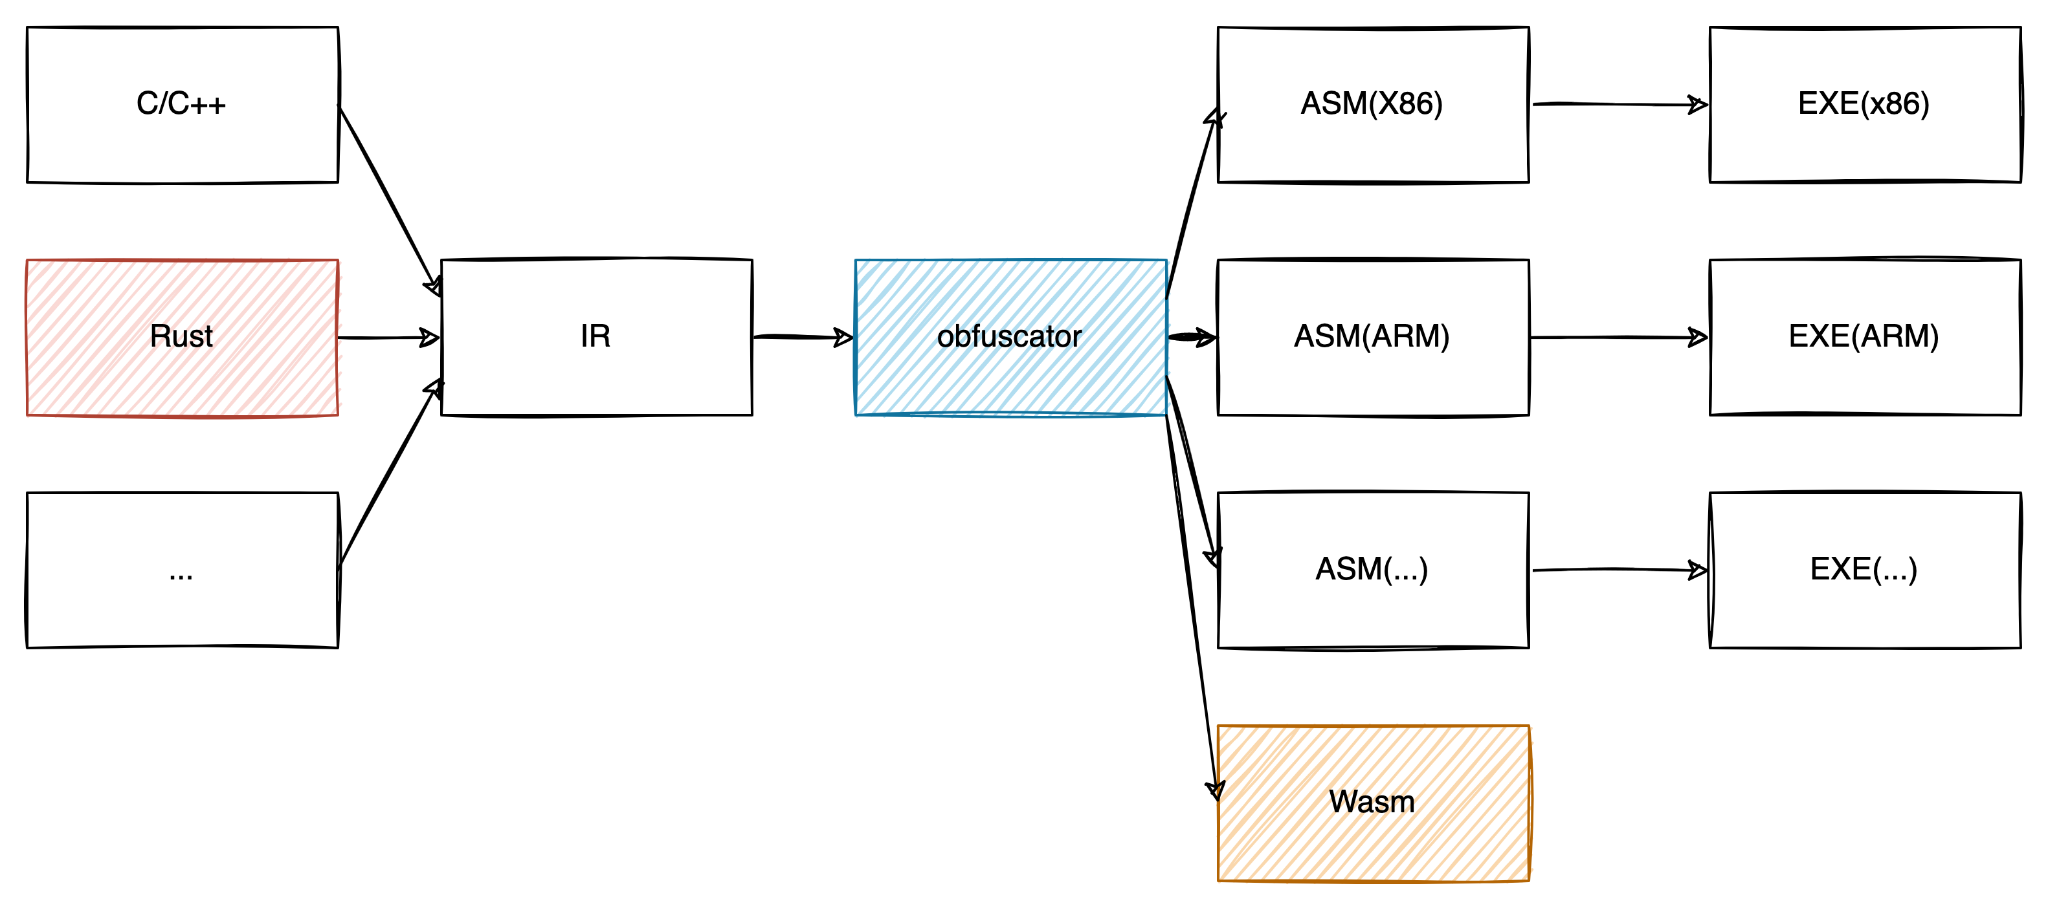
对WebAssembly混淆的支持
原理
编译配置config.toml
[target.wasm32-wasi]
wasi-root = ”../wasi-libc/sysroot/"
https://github.com/WebAssembly/wasi-libc
[build]
target = [
"x86_64-unknown-linux-gnu",
"wasm32-wasi",
"wasm32-unknown-unknown”
]

Slide 15
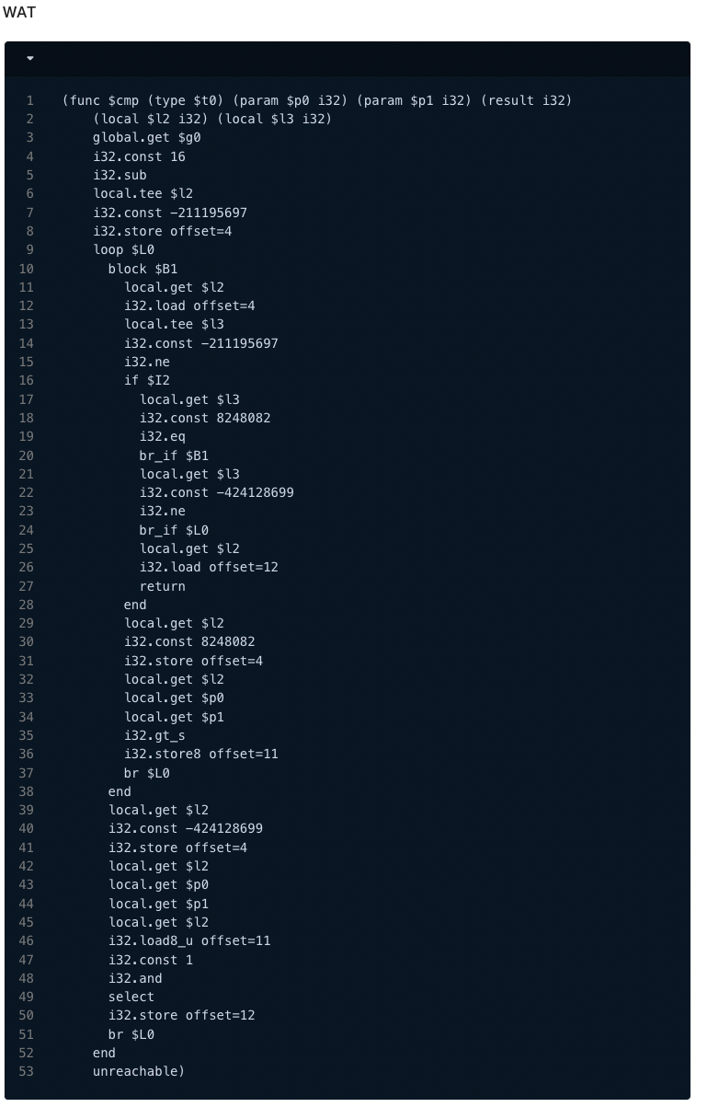
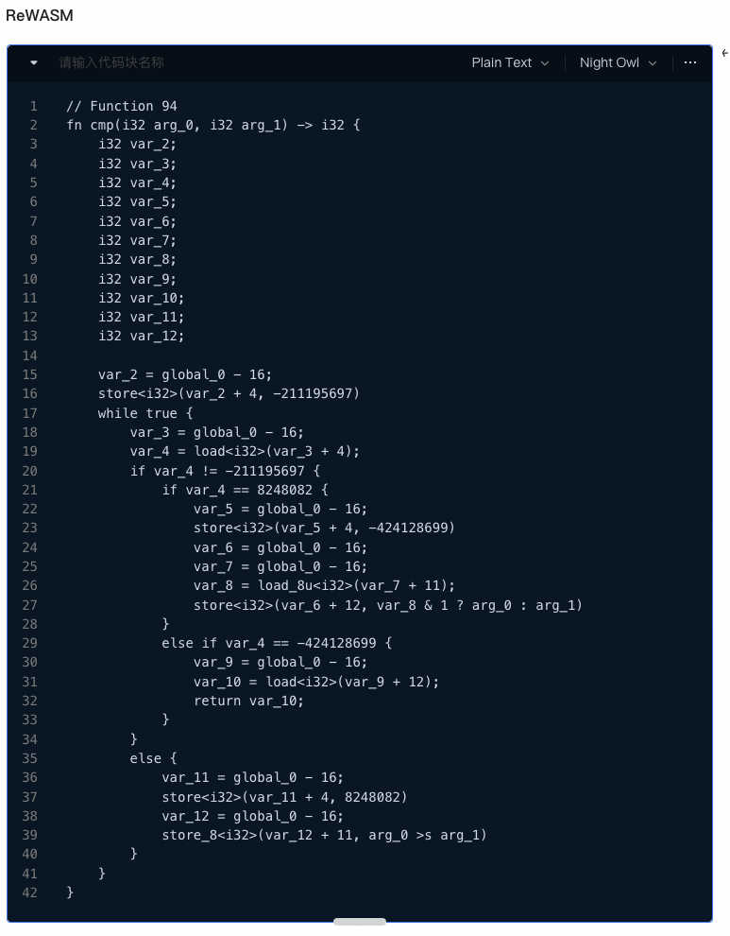
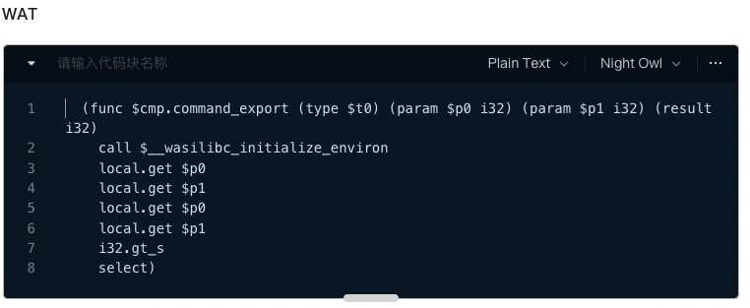
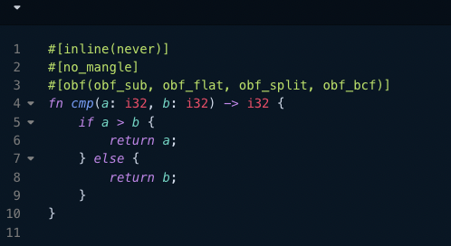
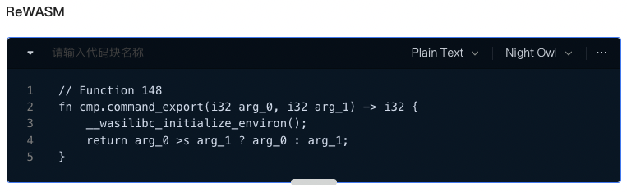
WebAssembly混淆效果
源码
WAT
反编译WASM

Slide 16

CI/CD
计算密集型和复杂的控制流的加解密库、网络库
Name | Rustc Version | Obfuscation Mode | Result
AEADs | rustc 1.57.0-dev (obfuscator) | flat\bcf\split\sub\ob_string\ob_fn | pass
block-ciphers | rustc 1.57.0-dev (obfuscator) | flat\bcf\split\sub\ob_string\ob_fn | pass
elliptic-curves | rustc 1.57.0-dev (obfuscator) | flat\bcf\split\sub\ob_string\ob_fn | pass
hashes | rustc 1.57.0-dev (obfuscator) | flat\bcf\split\sub\ob_string\ob_fn | pass
signatures | rustc 1.57.0-dev (obfuscator) | flat\bcf\split\sub\ob_string\ob_fn | pass
stream-ciphers | rustc 1.57.0-dev (obfuscator) | flat\bcf\split\sub\ob_string\ob_fn | pass
CSRNGs | rustc 1.57.0-dev (obfuscator) | flat\bcf\split\sub\ob_string\ob_fn | pass
KDFs | rustc 1.57.0-dev (obfuscator) | flat\bcf\split\sub\ob_string\ob_fn | pass
MACs | rustc 1.57.0-dev (obfuscator) | flat\bcf\split\sub\ob_string\ob_fn | pass
RSA | rustc 1.57.0-dev (obfuscator) | flat\bcf\split\sub\ob_string\ob_fn | pass
the_algorithms_rust | rustc 1.57.0-dev (obfuscator) | flat\bcf\split\sub\ob_string\ob_fn | pass
hyper | rustc 1.57.0-dev (obfuscator) | flat\bcf\split\sub\ob_string\ob_fn | pass
Rust Crypto
Cryptographic algorithms written in pure Rust
https://github.com/RustCrypto
Algorithms
All algorithms implemented in Rust
https://github.com/TheAlgorithms/Rust
https://github.com/hyperium/hyper
全局混淆模式
“cargo test --release --all-targets”

Slide 17
Benchmark
MD5 benchmark
Rust Crypto
Cryptographic algorithms written in pure Rust
https://github.com/RustCrypto
全局混淆模式
“cargo bench”
强度 | split num | sub loop | bcf loop/ bcfprob
1级 | 2 | 1 | 1/30
2级 | 5 | 1 | 1/50
3级 | 10 | 2 | 2/80

Slide 18
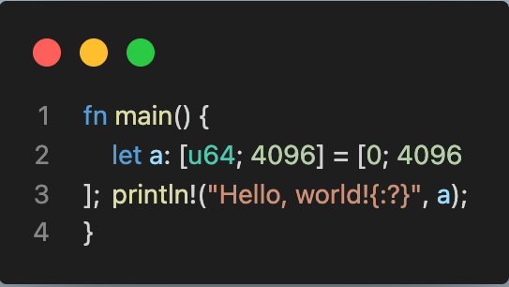
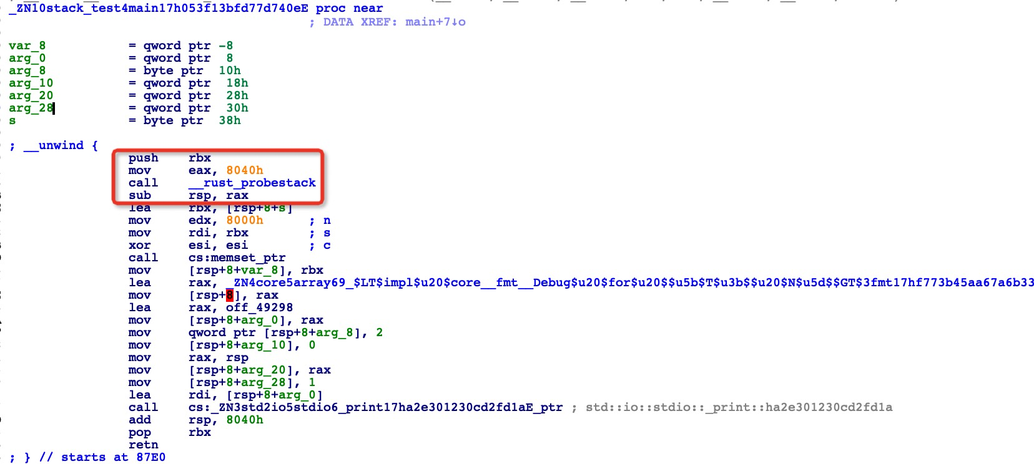
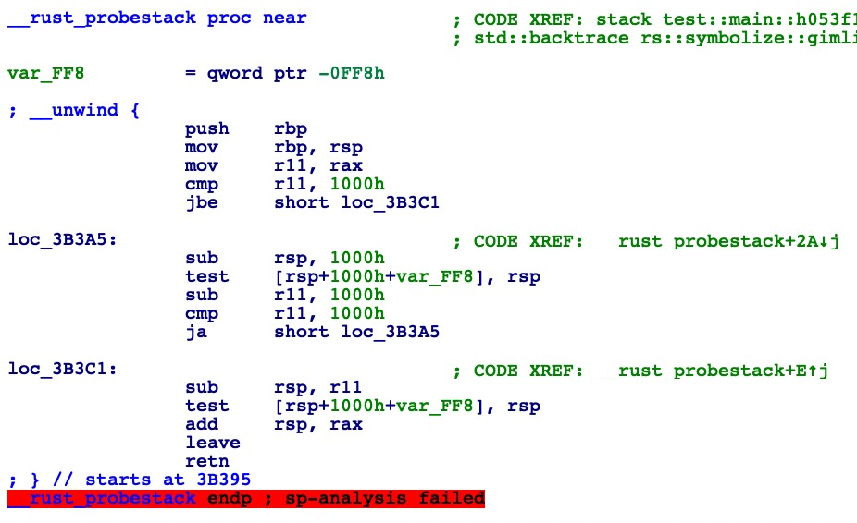
兼容性案例1-“rust_probstack”对BCF算法的影响
“__rust_probestack”
当局部变量所占栈空间大于一页(4096)，编译器后端默认会在当前函数的prologue内联 “__rust_probestack” ，用于动态检查当前堆栈是否溢出。

Slide 19
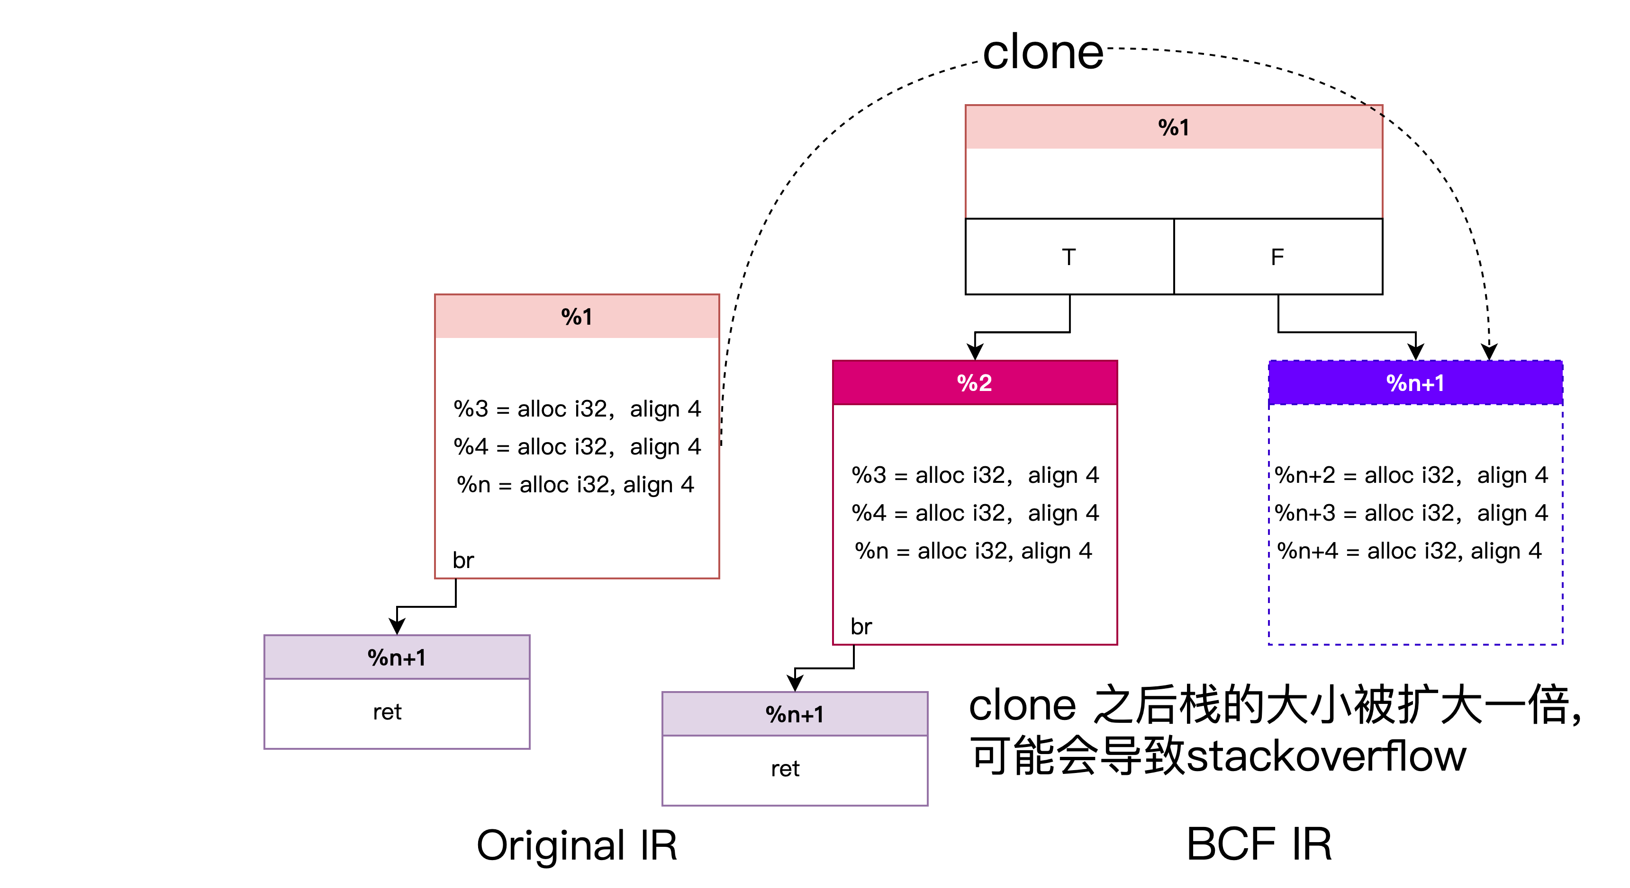
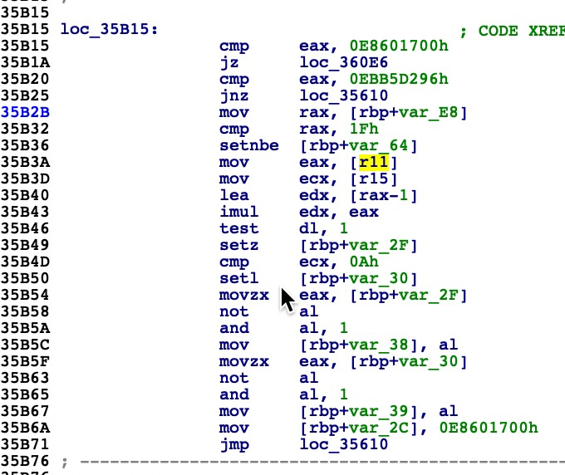
问题1: 寄存器被复用导致内存非法访问
问题2: StackOverflow
BCF、flat和 Split 混淆算法会破坏prologue局部变量的布局。
其中R11寄存器被复用导致内存非法访问
修复方案
首先提取当前函数中所有分配的局部变量，并断开与原始basic block之间的关系，执行完所有的BCF/Split/flat后，再插回到entry block中，这样确保局部变量始终是在prologue域，并且不会被clone。

Slide 20
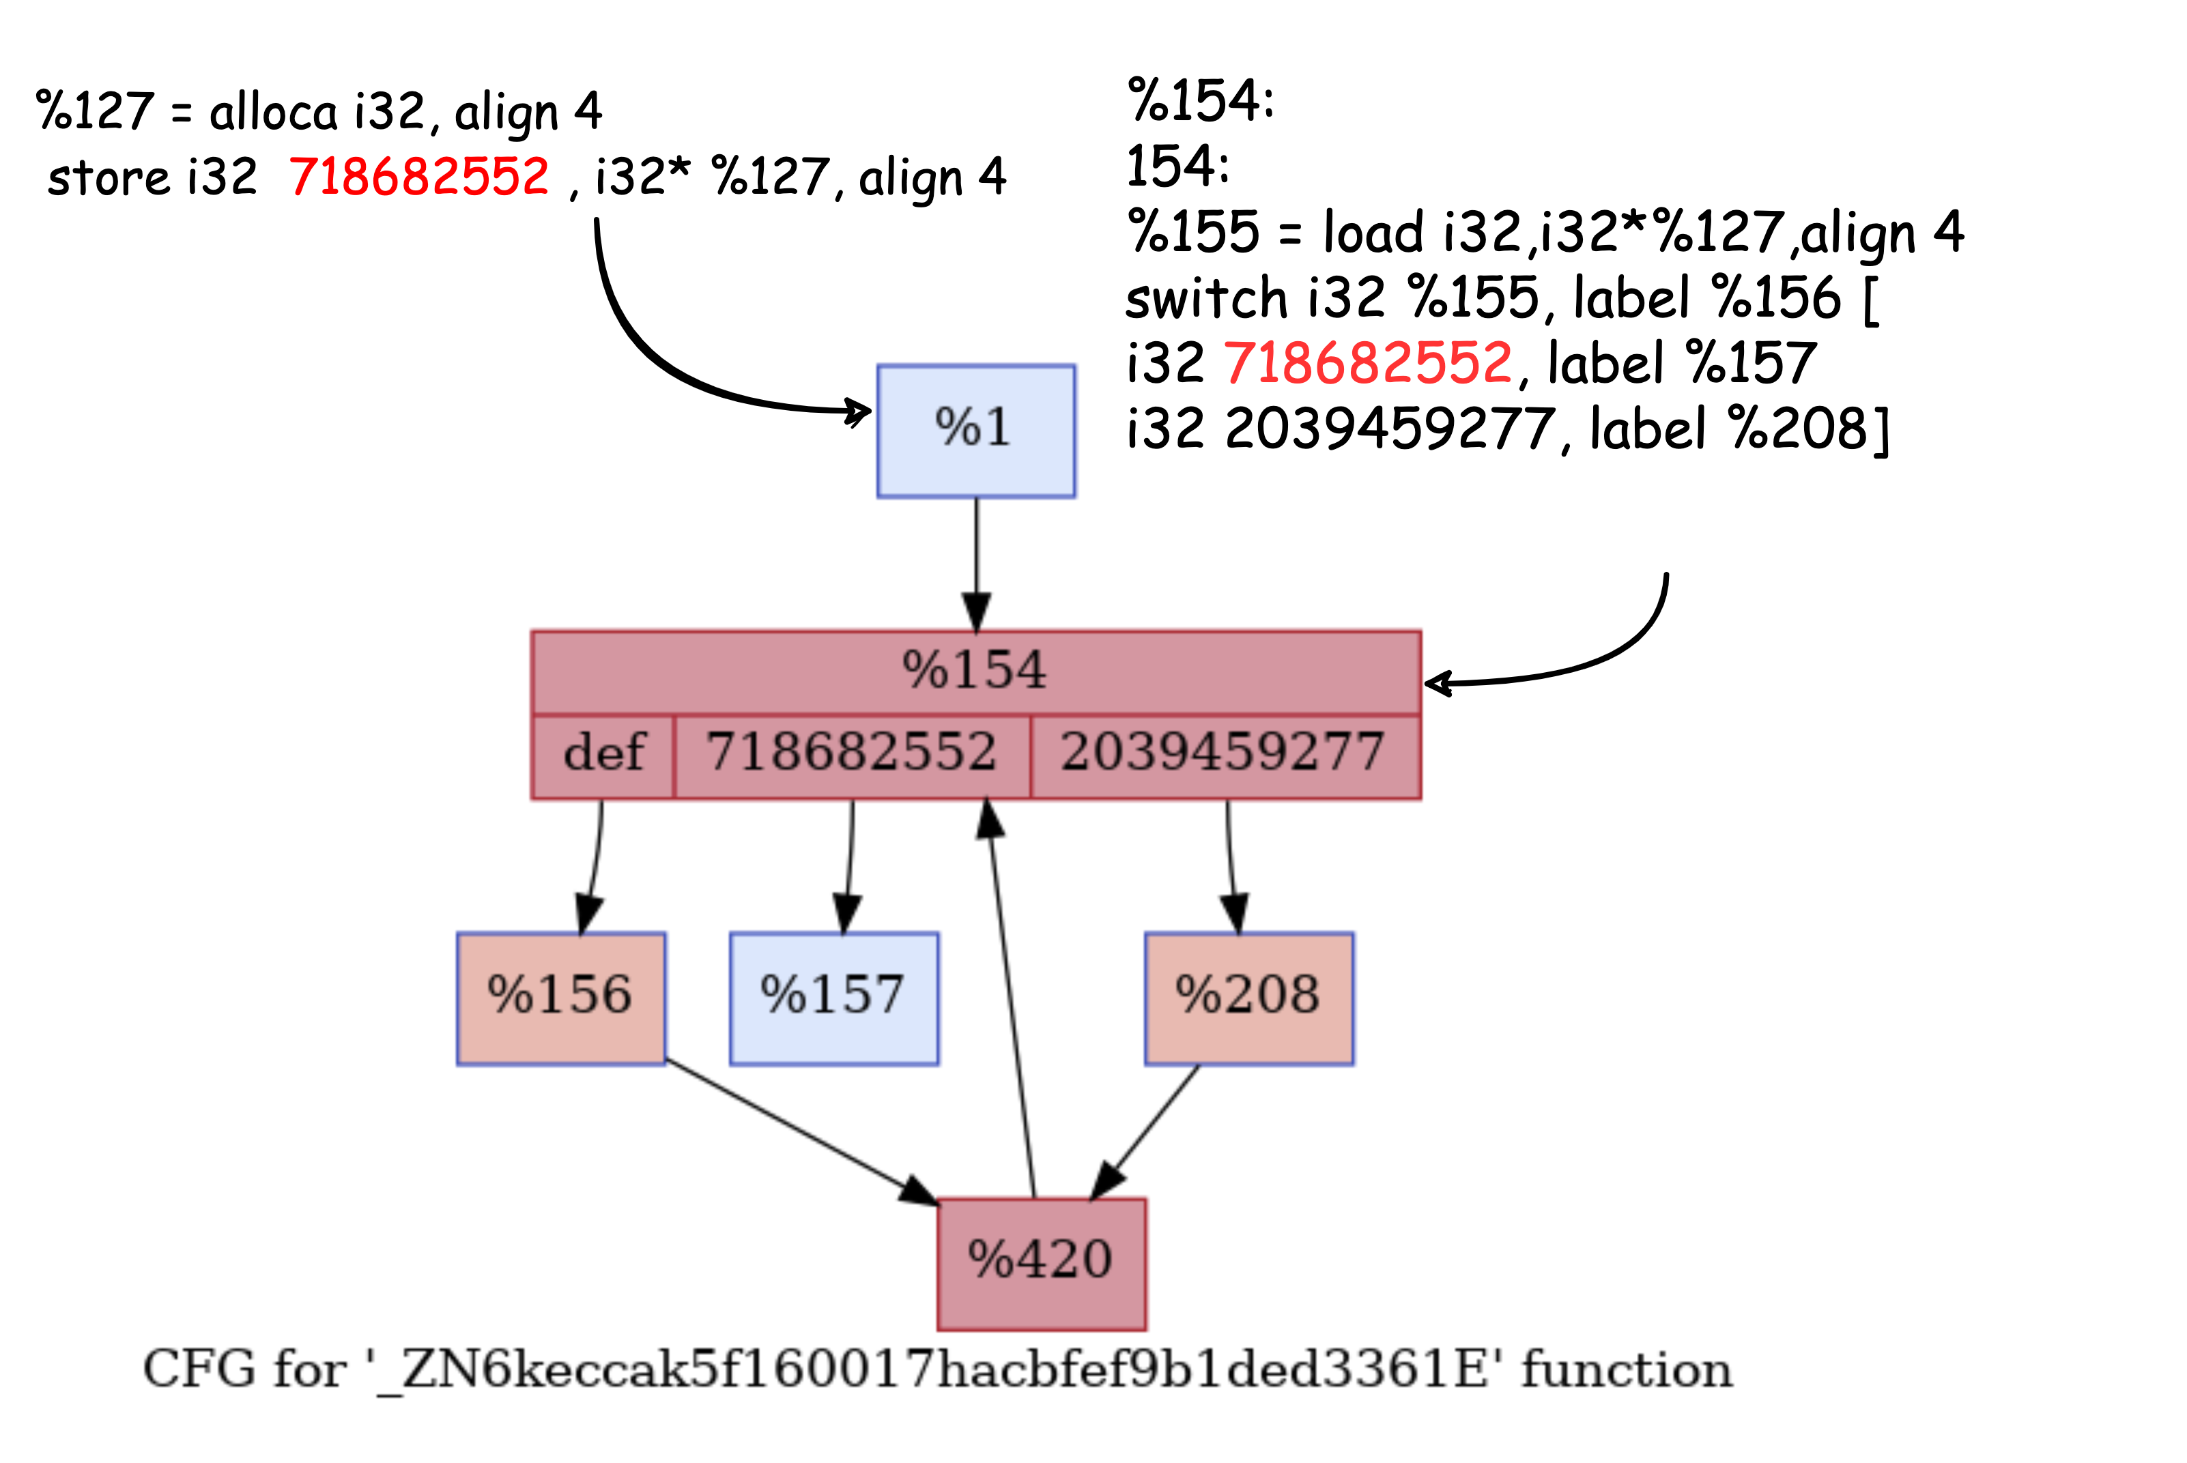
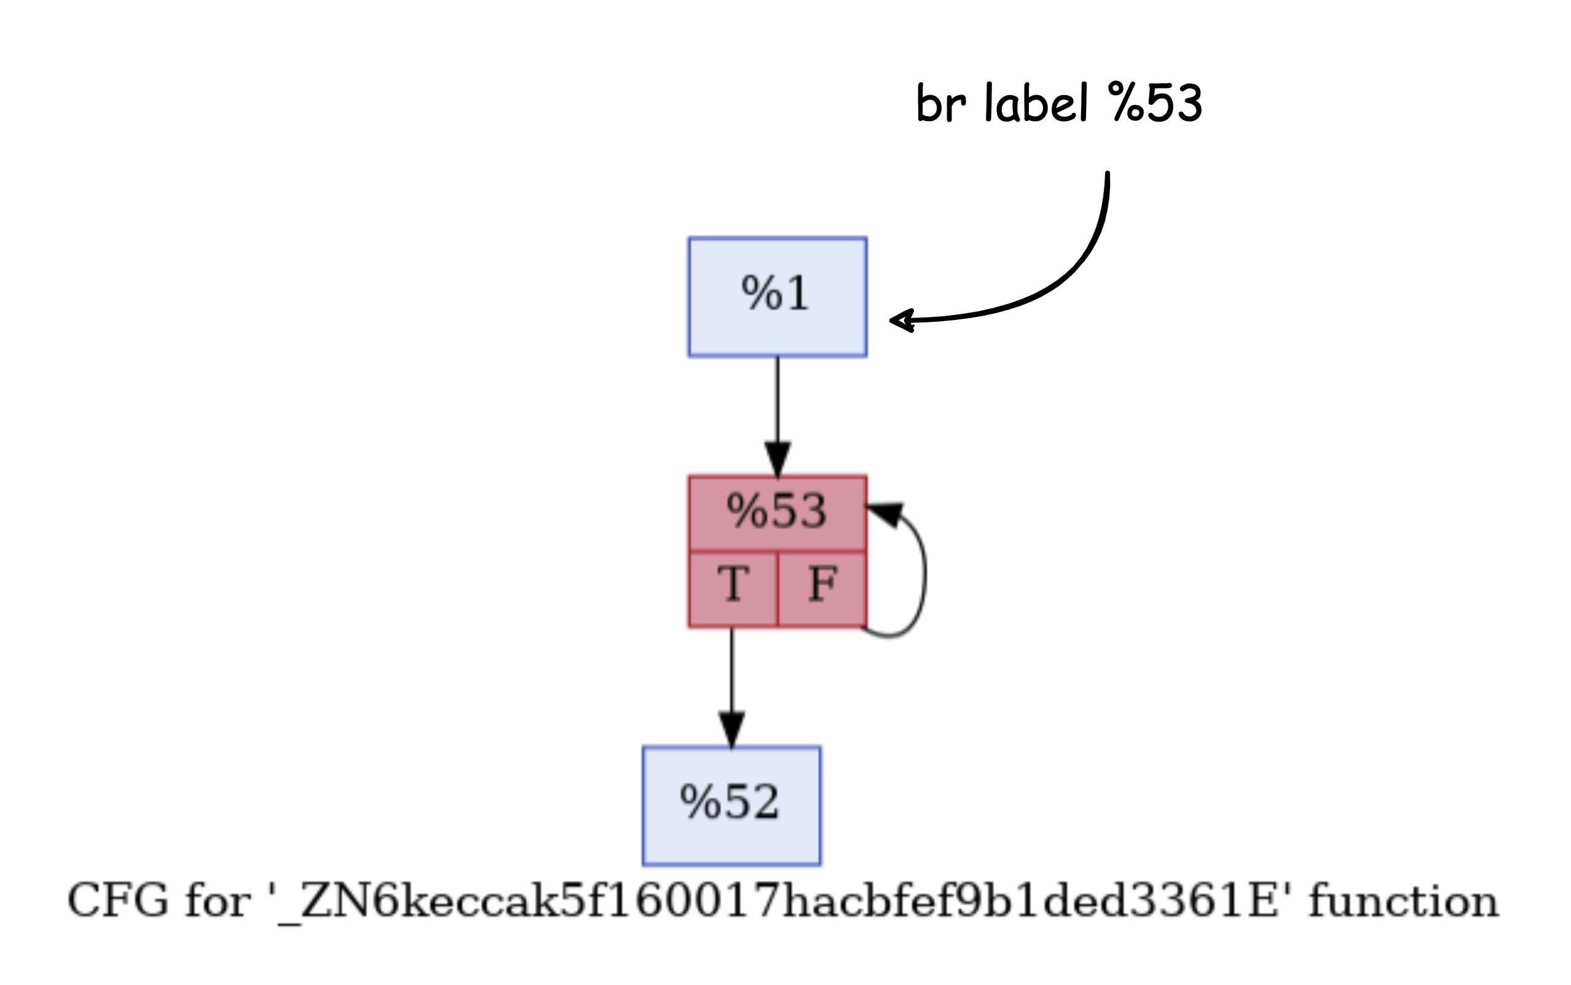
兼容性案例2-Flattening对for循环执行流的影响
Flattening之后的IR
由于执行了错误的标号，执行流提前结束，计算出了错误的结果
Flattening之前的IR

Slide 21
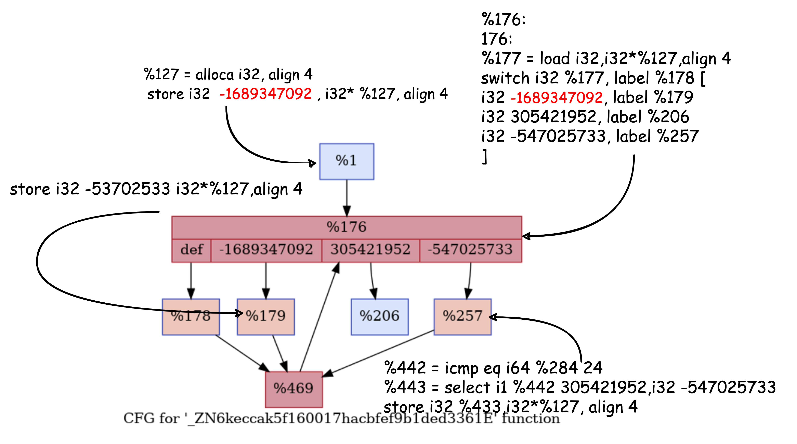
修正前的源码
修正后生成的IR
源码分析
函数“isConditional”只考虑有条件的跳转，而无条件的跳转也需要考虑，因此，只需要判断第一个basic block的最后一条指令是否是br指令。
修正后的源码

Slide 22

总结与规划
总结
Ding talk:
混淆不会破坏Rust安全特性
混淆不是100%保护代码，而是使得逆向工程变得困难
混淆会增加执行流和指令复杂度，如出现故障，调试会变得困难
规划
开源
下一代混淆算法的开发

